Slide 1

“FORMANDO BUENOS CRISTIANOS Y BUENOS CIUDADANOS”
NATURAL SCIENCES
WEEK 4

Slide 2
AGENDA
Cognitive activator
Video: What is movement?
Integrating guide
Asamblea de cierre

Slide 3

SESIÓN 1 Y 2

Slide 4


AXIS: EXPLORING MY SURROUNDINGS
X
Comprendo que el movement es un change of position observando y explorando experiencias de desplazamiento de objetos y cuerpos en diferents contextos para identify tipos de movement y desarrollar habilidades de comprensión de fenómenos del entorno cercano.

Slide 5
Cognitive activator
Activar saberes previos e introducir el concepto de movimiento.
Actividad de inicio:
Juego: Muévete si...Muévete si sabes correr, saltar, rodar, empujar, girar
Conversación guiada: ¿Qué es moverse? ¿Quiénes se mueven?

Slide 6
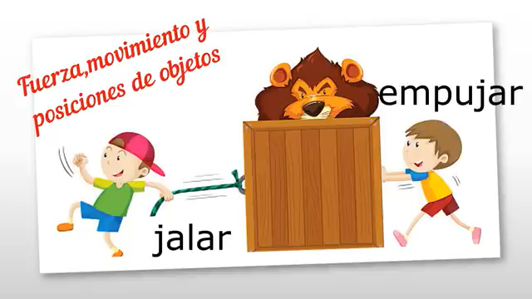
VIDEO: THE MOVEMENT

Slide 7
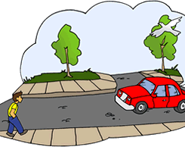
FEEDBACK
Pregunta generadora ¿Dónde vemos movimiento en el colegio?, se motiva a la participación por grupos cooperativos.

Slide 8
ACTIVITYS
Attention orientation.
La docente realiza algunos movimientos con su cuerpo e invita a los estudiantes a crear un flip book siguiendo las instrucciones y los movimientos que se plantean en el vídeo.
Information processing:
Socializar los trabajos creados, recordar el concepto de movimiento, quiénes pueden hacer movimiento y el tipo de movimientos que se pueden realizar.
Conectar con el proyecto: ¿Cuál tipo de suelo permite realizar mejor el movimiento de rodar?

Slide 9
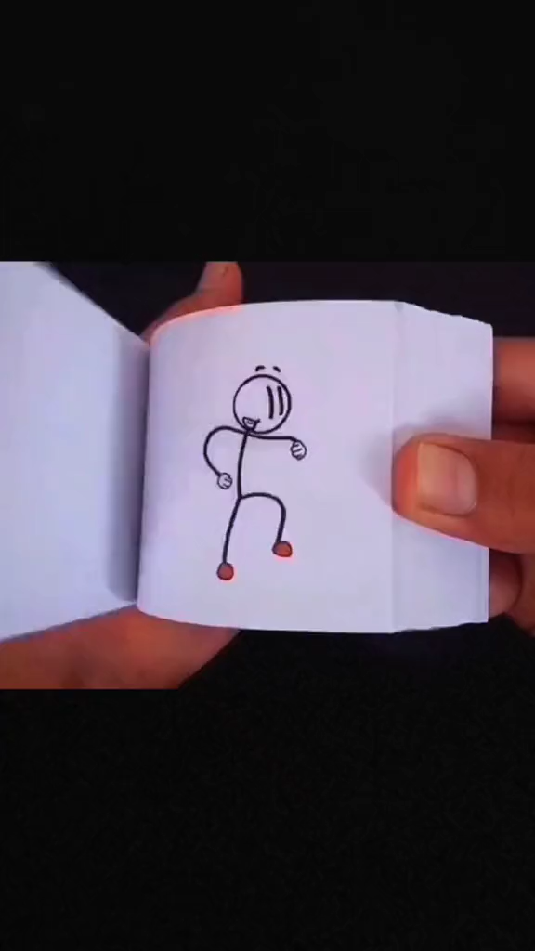

Slide 10
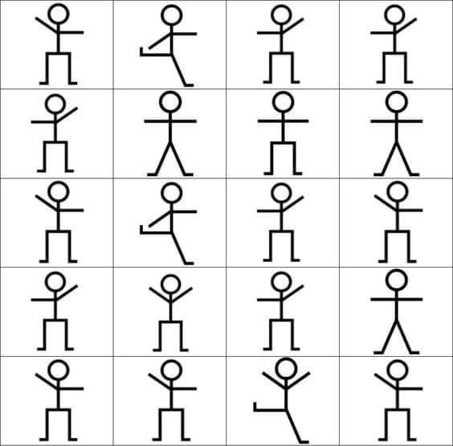

Slide 11
¡GRACIAS!

Slide 12


